Slide 1
DEUXIEME PRINCIPE DE LA THERMODYNAMIQUE Chapitre V

Slide 2
Objectifs
Justifier la nécessité du second principe
Définir les énoncés de KELVIN et de CARNOT
Définir et exploiter un cycle de CARNOT
Enoncer et appliquer l’égalité de CLAUSIUS-CARNOT
Justifier l’existence de l’inégalité de CLAUSIUS-CARNOT
Appliquer les deux principes
Définir les deux grands types de machines thermiques
Exploiter quantitativement les cycles associés aux machines thermo-dynamiques
Exploiter quantitativement les cycles associés aux machines dynamo-thermiques
Expliquer le principe de fonctionnement du moteur à essence, diesel
Expliquer le principe de fonctionnement du réfrigérateur, d’une pompe à chaleur
Calculer un rendement, une efficacité frigorifique, un COefficient de Performance
Définir la notion d’entropie
Calculer les variations d’entropie d’un système lors de transformations réversibles
Associer la notion d’entropie avec la notion de désordre et d’ordre régnant au sein d’un système
Exploiter un diagramme entropique

Slide 3
51) Introduction
511) Nécessité du deuxième principe
Principe d’équivalence ne donne pas le SENS de la transformation
Principe de conservation de l’énergie sera complété par un principe d’évolution de l’énergie

Slide 4
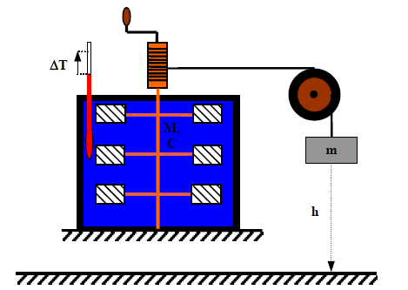
51) Introduction
511) Nécessité du deuxième principe
Expérience de JOULE (1850)
La chute de la masse fait tourner les palettes
⇒ T_{eau} augmente
MAIS
Le refroidissement de l’eau ne fera pas remonter la masse!

Slide 5
51) Introduction
511) Nécessité du deuxième principe
Refroidissement tasse de café
Le café se refroidira par convection
MAIS
Le café ne se réchauffera pas spontanément!
Q
Q

Slide 6
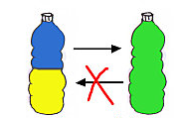
51) Introduction
511) Nécessité du deuxième principe
Mélange de couleur
Le mélange de bleu et jaune donnera une solution verte
MAIS
Le vert ne redonnera pas spontanément du bleu et du jaune!

Slide 7
51) Introduction
512) Enoncés
Irréversibilité
Transformation TOUJOURS incomplète
Dégradation de l’énergie

Slide 8

51) Introduction
512) Enoncés
Exemple d’un moteur thermique rudimentaire:
Arrêt du mouvement
Mouvement entretenu
Une seule source de chaleur ne suffit pas à créer et entretenir un cycle viable

Slide 9
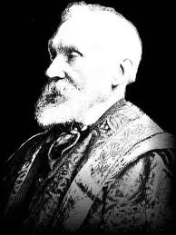
51) Introduction
512) Enoncés
« Il n’existe pas de moteur fonctionnant de manière cyclique qui fournisse du travail à partir d’une seule source de chaleur »
Lord KELVIN
Pour fabriquer du travail, il faut 2 sources de chaleur
Source froide
Source chaude

Slide 10
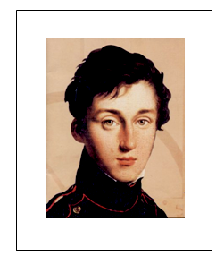
51) Introduction
512) Enoncés
« Il n’existe pas de processus dont le seul effet serait de faire passer de la chaleur d’une source froide à une source chaude »
Sadi CARNOT
La chaleur passe spontanément du corps chaud au corps froid

Slide 11
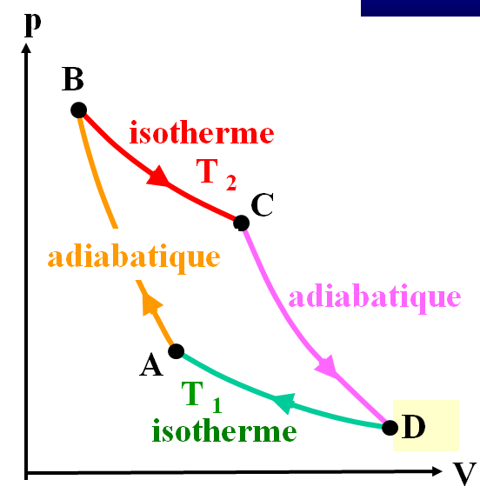
52) Théorème de CARNOT
521) Cycle de CARNOT
Où T₁ > T₂
« Pour qu’un système décrivant un cycle fournisse du travail, il doit nécessairement échanger de la chaleur avec au moins deux sources de chaleur à des températures différentes »
C
T₁
D
-
Cycle ditherme réversible = idéal
B
T₂
A

Slide 12
52) Théorème de CARNOT
522) Egalité de CLAUSIUS-CARNOT
C
Q₁
T₁
D
W
-
B
T₂
A
Q₂

Slide 13
52) Théorème de CARNOT
522) Egalité de CLAUSIUS-CARNOT
Synthèse
C
Q₁
T₁
D
W
-
B
T₂
A
Q₂

Slide 14
52) Théorème de CARNOT
523) Inégalité de CLAUSIUS-CARNOT
Pertes = irréversibilité
Pour un processus réel
Un système qui échange de la chaleur entre une source chaude et une source froide ne pourra jamais restituer intégralement la chaleur qu’il a emprunté
Dégradation de l’énergie

Slide 15
52) Théorème de CARNOT
Synthèse
Processus irréversible
Processus réversible
Deuxième principe

Slide 16
52) Théorème de CARNOT
Synthèse
Isotherme = lente
Cycle de CARNOT irréalisable pratiquement
⇓
η max théorique
Adiabatique = rapide

Slide 17
53) Application des deux principes
531) Différents types de machines
Représentation d’une machine thermique
T₁ (SC)
> 0
Q₁
< 0
> 0
W
< 0
> 0
Q₂
< 0
T₂ (SF)

Slide 18
53) Application des deux principes
531) Différents types de machines
T₁
T₁
Q₁ > 0
Q₁ < 0
W < 0
W > 0
Q₂ < 0
Q₂ > 0
T₂
T₂
Moteur thermique
Machine frigorifique

Slide 19
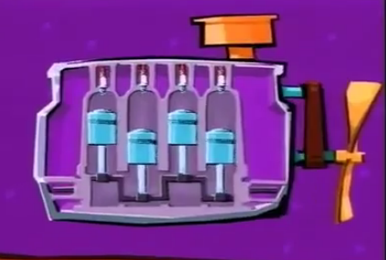
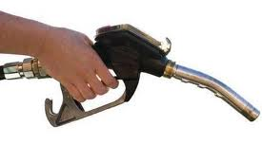
53) Application des deux principes
532) Machines thermo-dynamiques
Moteur à essence : BEAU de ROCHAS
Moteur à combustion interne

Slide 20
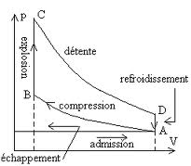

53) Application des deux principes
532) Machines thermo-dynamiques
PMH
h
S
PMB
Compression
Echappement
Admission
Moteur à essence :
BEAU de ROCHAS
Explosion / Détente

Slide 21
53) Application des deux principes
532) Machines thermo-dynamiques
Moteur à essence : BEAU de ROCHAS
PMH
h
S
PMB
Compression
Echappement
Admission
Explosion / Détente

Slide 22
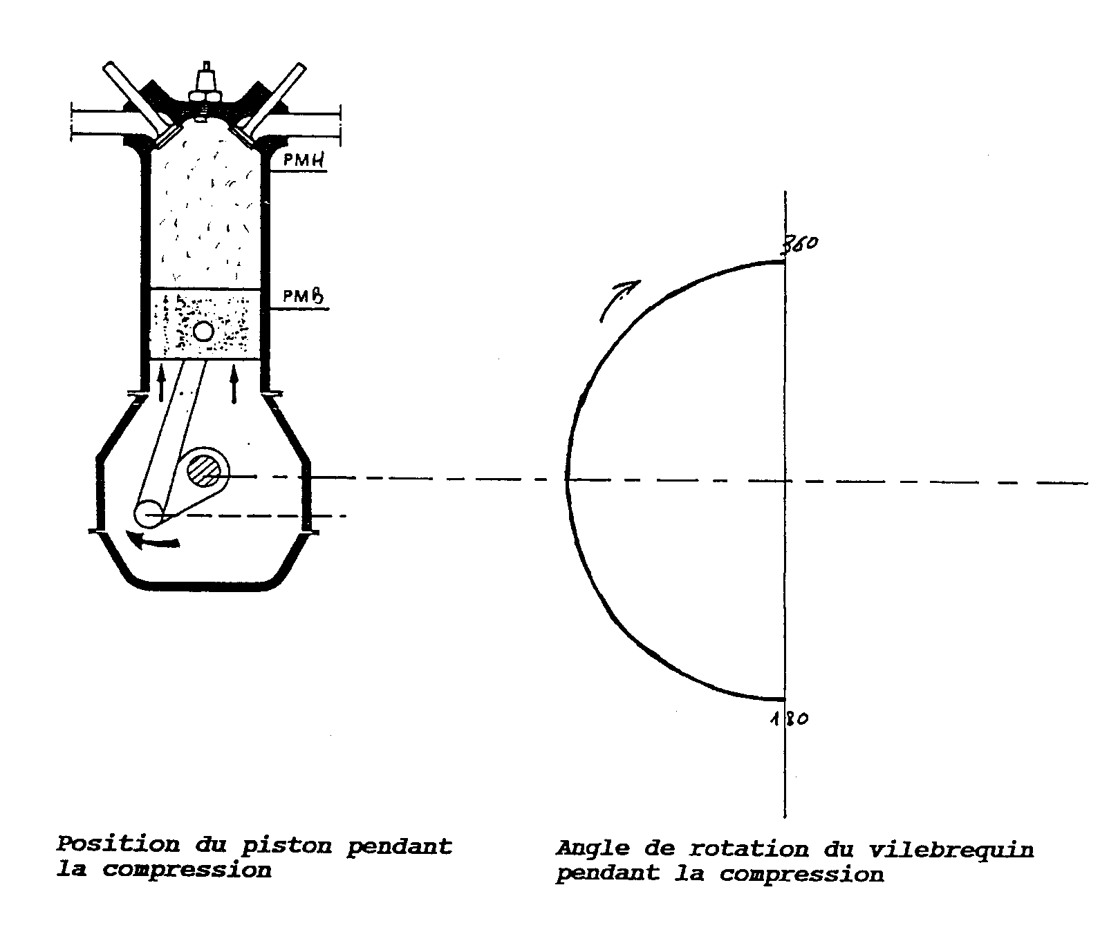
53) Application des deux principes
532) Machines thermo-dynamiques
Bougie
Soupape échappement
Soupape admission
Cylindre
Piston
Bielle
Moteur à essence :
BEAU de ROCHAS
Vilebrequin

Slide 23
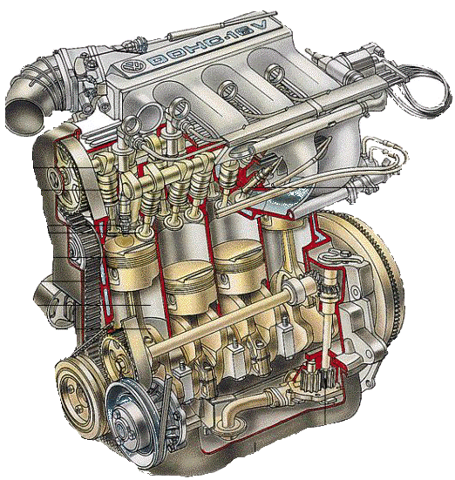
53) Application des deux principes
532) Machines thermo-dynamiques
Bougie
Soupape échappement
Soupape admission
Cylindre
Piston
Bielle
Vilebrequin

Slide 24
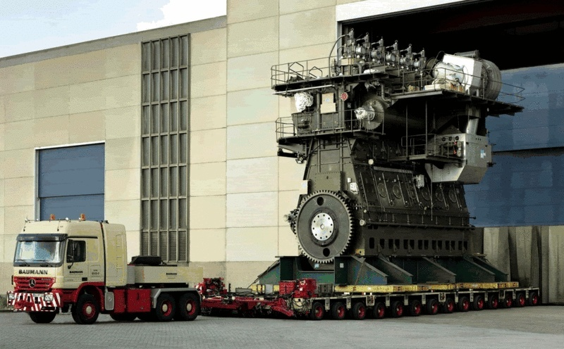
53) Application des deux principes
532) Machines thermo-dynamiques
Principe très général : moteur de pétrolier (navire-essence)
Puissance maximale continue : 89.640 HP (66 844 kW) à 100 tr
Puissance d'utilisation la plus économique se situant à 53.244 HP (37 704 kW) à 90 tr / min

Slide 25
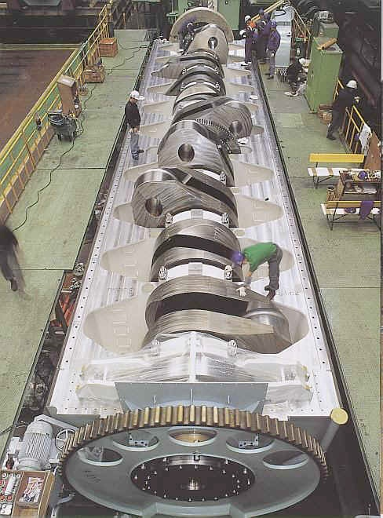
53) Application des deux principes
532) Machines thermo-dynamiques
Vilebrequin de 300 tonnes du moteur 10 cylindres

Slide 26
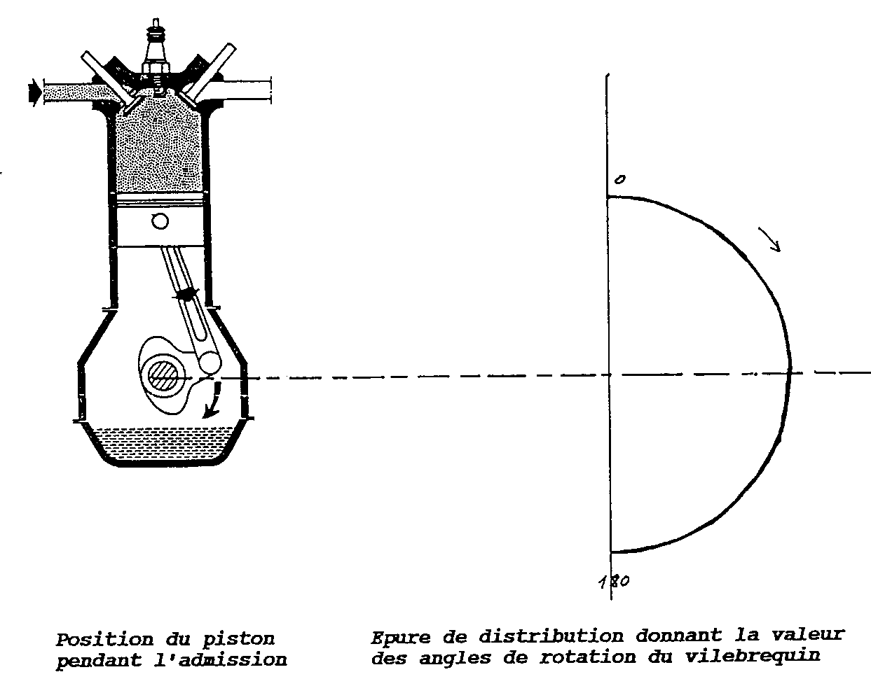

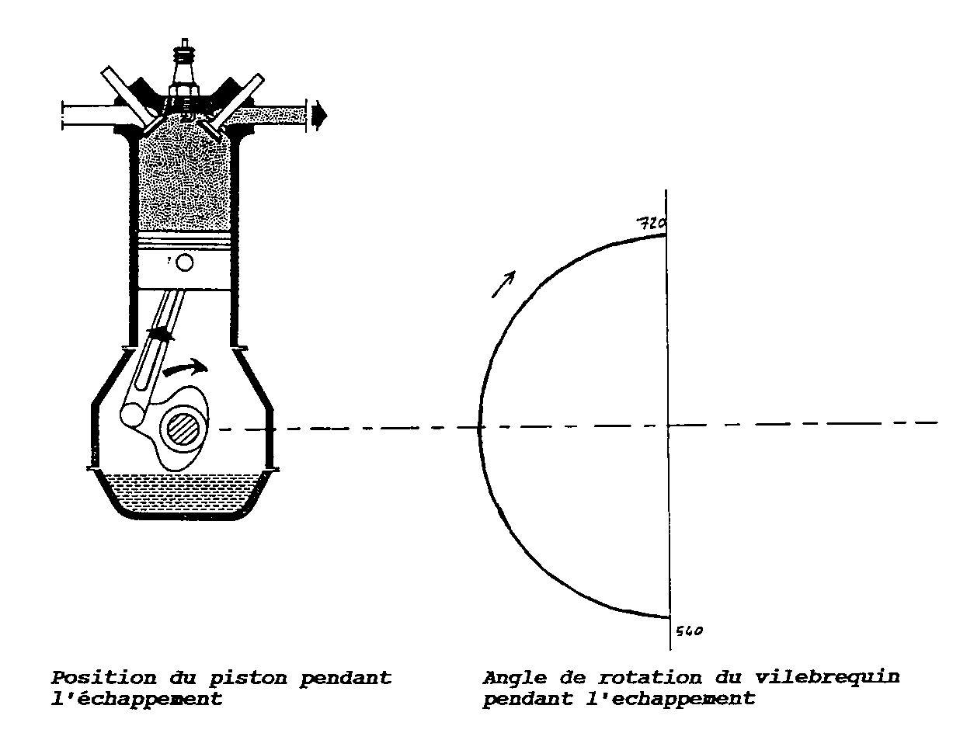
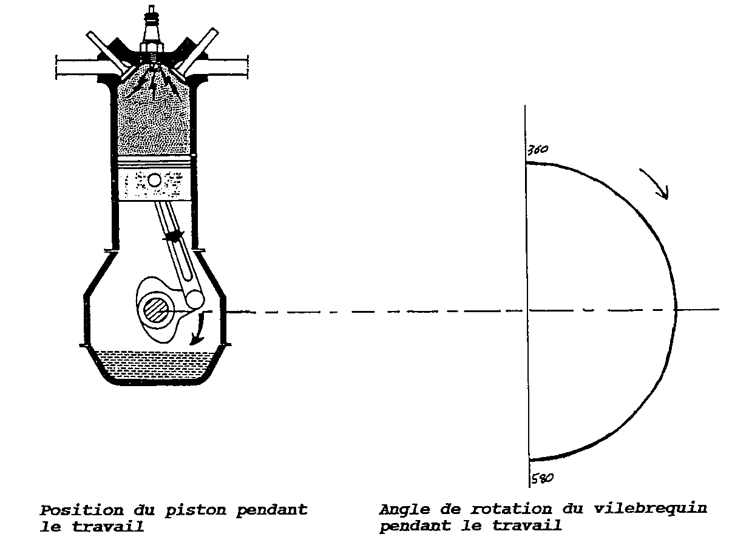
53) Application des deux principes
532) Machines thermo-dynamiques
-
Admission
Compression
Moteur à essence :
BEAU de ROCHAS
Explosion-Détente
Echappement

Slide 27
53) Application des deux principes
532) Machines thermo-dynamiques
T₁
Q₁ > 0
W
Q₁
W < 0
Q₂
Q₂ < 0
T₂
Moteur à essence :
BEAU de ROCHAS

Slide 28



53) Application des deux principes
532) Machines thermo-dynamiques
Moteur à essence : BEAU de ROCHAS
4 temps = 2 tours de vilebrequin

Slide 29
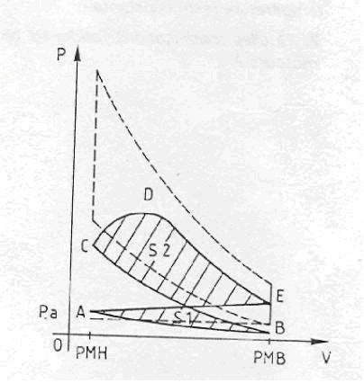
53) Application des deux principes
532) Machines thermo-dynamiques
Moteur à essence : BEAU de ROCHAS
Explosion : en surpression avec une légère détente
W réel < W théorique
Admission : en détente avec légère dépression (viscosité fluide)
Echappement : en compression avec refroidissement
Cycle réel

Slide 30
53) Application des deux principes
532) Machines thermo-dynamiques
Moteur à essence : BEAU de ROCHAS
P
Aire totale > 0
Aire (S2) > 0
Aire (S1) < 0
V
W réel < W théorique

Slide 31
53) Application des deux principes
532) Machines thermo-dynamiques
Moteur à essence : BEAU de ROCHAS
Synthèse :
cycle théorique
admission : détente isobare
compression : adiabatique
explosion : isochore (échauffement)
détente : adiabatique
échappement : isochore (refroidissement) et compression isobare
le 3^{ième} temps = LE temps moteur = détente
4 temps pour 2 tours de vilebrequin
Wréel < W théorique (frottements)

Slide 32
53) Application des deux principes
532) Machines thermo-dynamiques
Moteur à gas-oil : DIESEL
Moteur à combustion interne

Slide 33
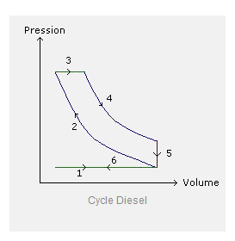
53) Application des deux principes
532) Machines thermo-dynamiques
Moteur à gas-oil : DIESEL
Injection HP
Cycle DIESEL
Cycle BEAU de ROCHAS
Pas de bougie ⇒ pas d’explosion
Moteur plus robuste ⇒ plus de puissance

Slide 34
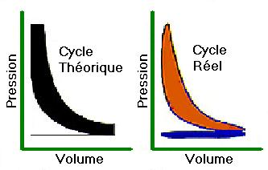
53) Application des deux principes
532) Machines thermo-dynamiques
Moteur à gas-oil : DIESEL
W réel < W théorique

Slide 35
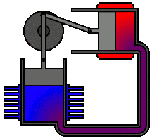
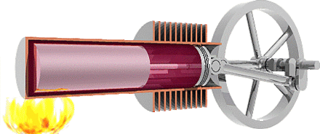
53) Application des deux principes
532) Machines thermo-dynamiques
Moteur à air chaud: moteur STIRLING
β-STIRLING
α-STIRLING
Moteur à combustion externe

Slide 36
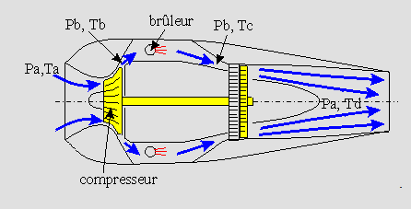
Fonctionnement turbine à gaz
53) Application des deux principes
532) Machines thermo-dynamiques

Slide 37
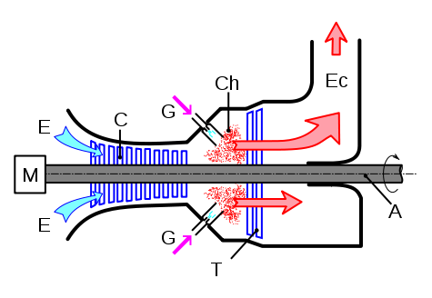
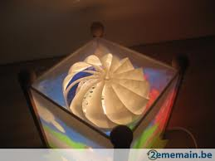
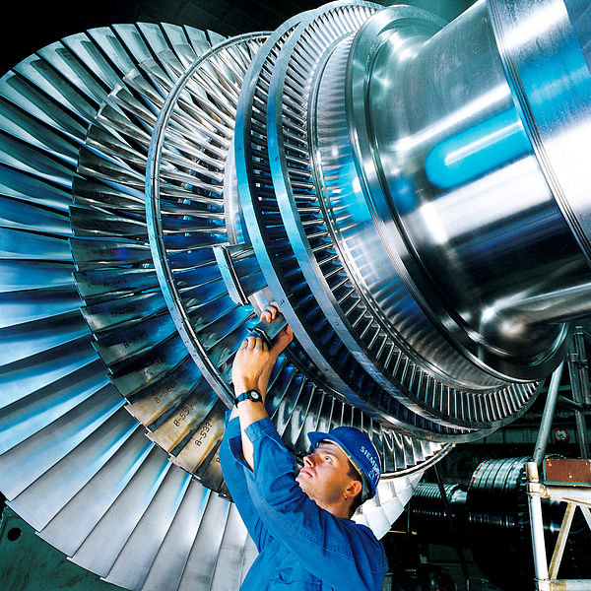
53) Application des deux principes
532) Machines thermo-dynamiques

Slide 38
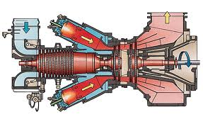
53) Application des deux principes
532) Machines thermo-dynamiques

Slide 39
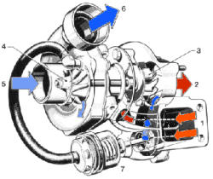
53) Application des deux principes
532) Machines thermo-dynamiques
Air turbo-compressé
Gaz échappement
Fonctionnement turbo-compresseur

Slide 40


53) Application des deux principes
533) Machines dynamo-thermiques
Menthol solide → Menthol dissous
Chaleur
Bouche
Froid = déplacement de chaud

Slide 41
53) Application des deux principes
533) Machines dynamo-thermiques
Régime inverse du moteur thermique
T₁
Q₁ < 0
Réfrigérateur
W > 0
Pompe à chaleur
Q₂ > 0
T₂
Machine frigorifique: on fait plus de chaud que de froid!

Slide 42
53) Application des deux principes
533) Machines dynamo-thermiques
Rendements des machines dynamo-thermiques
Réfrigérateur
PAC

Slide 43
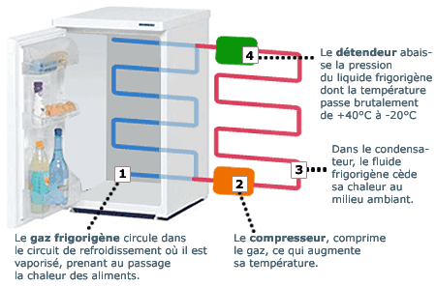
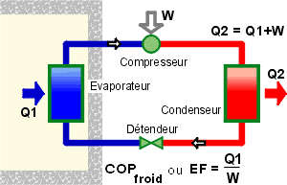
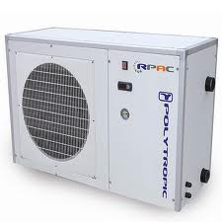
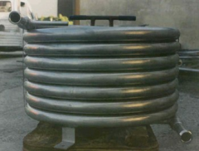
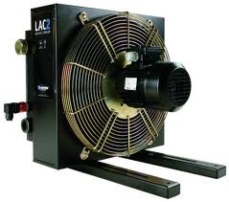
53) Application des deux principes
533) Machines dynamo-thermiques
Fonctionnement
Dans la pièce mais perdue
Q₁
Dans la pièce mais optimisée
Q₂
Eau chaude dans radiateurs
E/E
E/A
Air pulsé chaud

Slide 44
54) Entropie
Le Ier principe ne donne pas le SENS de la transformation
+
Transformation TOUJOURS incomplète
Le IIème principe
Irréversibilité
L’entropie donnera le degré d’irréversibilité

Slide 45
54) Entropie
541) Généralisation du théorème de CARNOT à n sources de chaleur
Soit un système décrivant un cycle réversible en contact avec n sources de chaleur
N’est pas fonction du chemin suivi

Slide 46
54) Entropie
542) Définition de l’entropie
Soit trois chemins réversibles pour aller de A à B en passant par C₁ et C₂ et C :
N’est pas fonction du chemin suivi
S est une fonction d’état

Slide 47
54) Entropie
542) Définition de l’entropie
En J/K
S est une fonction d’état (du système)
ΔS = f(only état initial et final)
Variable additive
ΔS_{cycle} = 0

Slide 48
54) Entropie
542) Définition de l’entropie
1
Pour calculer la variation d’entropie d’une transformation irréversible, nous pourrons prendre le chemin réversible associé, car l’entropie est une fonction d’état et sa variation ne dépend que de l’état initial et final.
Ex: une compression monotherme irréversible pour un système non isolé
(voir page suivante)
L’exemple est juste donné à titre indicatif afin de visualiser ce que sous entend la relation (1).
Il ne sera pas demandé de savoir le refaire.

Slide 49
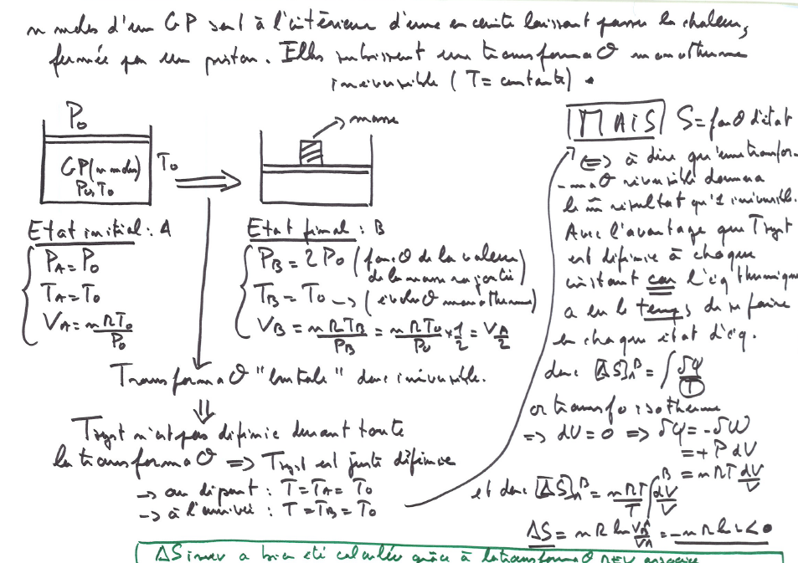
Ex: une compression monotherme irréversible pour un système non isolé
est applicable
ΔS irrév a bien été calculée grâce à la transformation réversible associée

Slide 50
54) Entropie
543) Calcul de l’entropie - Conséquences
Calcul de la variation d’entropie liée au réchauffement ou refroidissement d’un corps
L’entropie totale d’un système se conserve lors d’une transformation réversible
L’entropie totale d’un système augmente lors d’une transformation irréversible

Slide 51
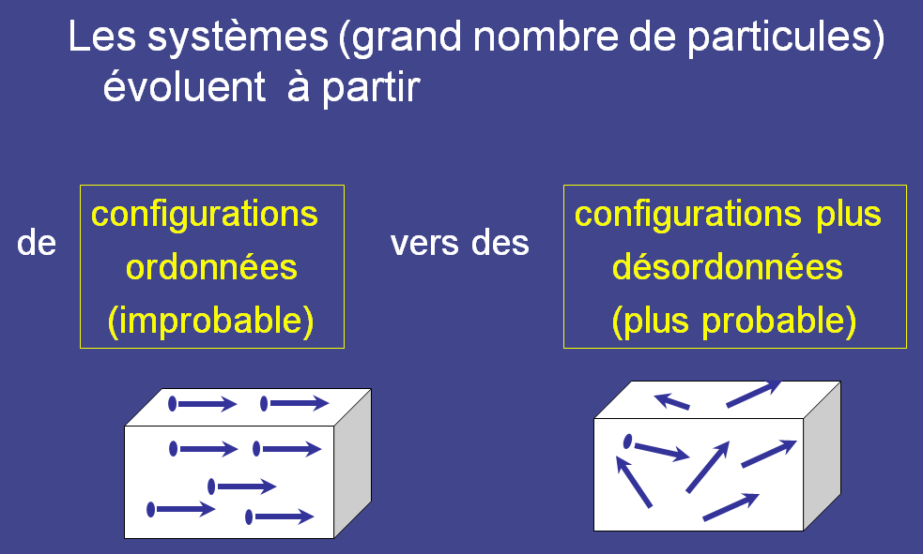
54) Entropie
544) Définition statistique de l’entropie

Slide 52
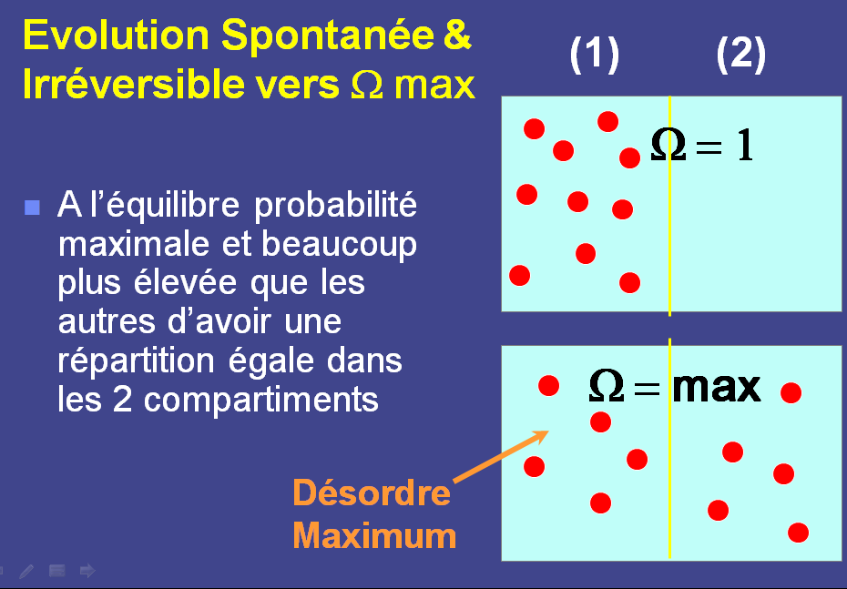
54) Entropie
544) Définition statistique de l’entropie

Slide 53
54) Entropie
544) Définition statistique de l’entropie
A un état macroscopique ⇔ Ω (nombre) d’états microscopiques
Evolution d’un système vers l’état macroscopique ⇔ Ω max (nombre max) d’états microscopiques

Slide 54
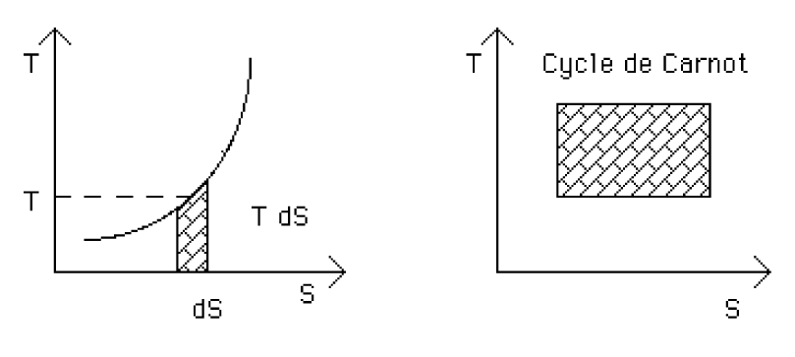
54) Entropie
545) Diagramme entropique

Slide 55
Ce qu’il faut retenir
La nécessité du deuxième principe : insuffisance du premier principe
La notion d’irréversibilité d’une transformation
La dégradation de l’énergie
Le sens spontané de la propagation de la chaleur
Le cycle de CARNOT : deux adiabatiques et deux isothermes; pente de adiabatique sup à la pente de l’isotherme (en valeur absolue)
La relation de CLAUSIUS CARNOT pour un cycle réversible
Le sens physique de l’inégalité de CLAUSIUS CARNOT dans le cas de processus irréversible
La combinaison du premier principe et du deuxième pour établir les notions de rendement
Le rendement de CARNOT ainsi que son rôle de référence
L’utilisation du cycle de CARNOT dans la définition des deux grands types de machines
La représentation d’une machine thermique avec T₁, T₂, Q₁, Q₂ et W
Les machines thermo-dynamiques (W < 0, Q₁ > 0, Q₂ < 0)
Les machines dynamo-thermiques (W > 0, Q₁ < 0, Q₂ > 0)
Le fonctionnement du moteur a explosion
Le fonctionnement d’une machine frigorifique
Les notions d’efficacité frigorifique et de COP et leurs formules (il vaut mieux savoir les retrouver rapidement)
La notion d’entropie : elle donne le degré d’irréversibilité d’une transformation
Les formules différentielle et macroscopique de la variation d’entropie (dS et ΔS)
S est une fonction d’état et ses propriétés associées
La variation d’entropie dans le cadre d’une transformation réversible ou non
La relation entre l’entropie macroscopique et microscopique
L’entropie est le reflet du désordre microscopique correspondant à l’état le plus probable
L’intérêt du diagramme entropique : l’aire sous la courbe donne directement la quantité de chaleur échangée (tracé de T en fonction de S)
Une variation positive d’entropie correspond à une augmentation du désordre moléculaire (passage du liq au gaz, par ex)
Une variation négative d’entropie correspond à une baisse du désordre moléculaire donc à une augmentation de l’ordre moléculaire (passage du liq au solide, par ex)
Au zéro absolu, tout est figé, l’ordre règne, l’entropie du système est nulle.

